Slide 1
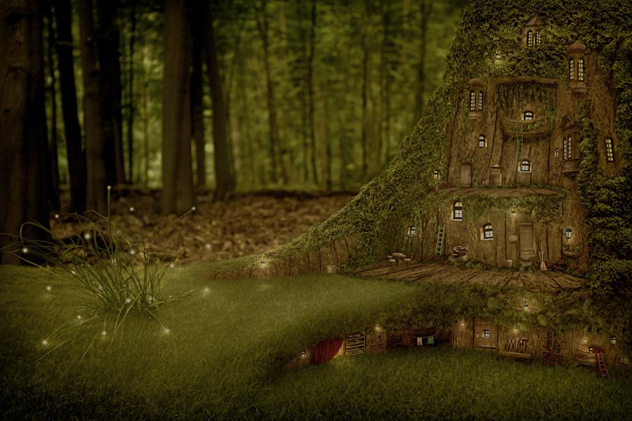
Сокровища гномов
Дидактическая игра по алгебре
для учащихся 7 класса
по теме «Степень числа»

Slide 2
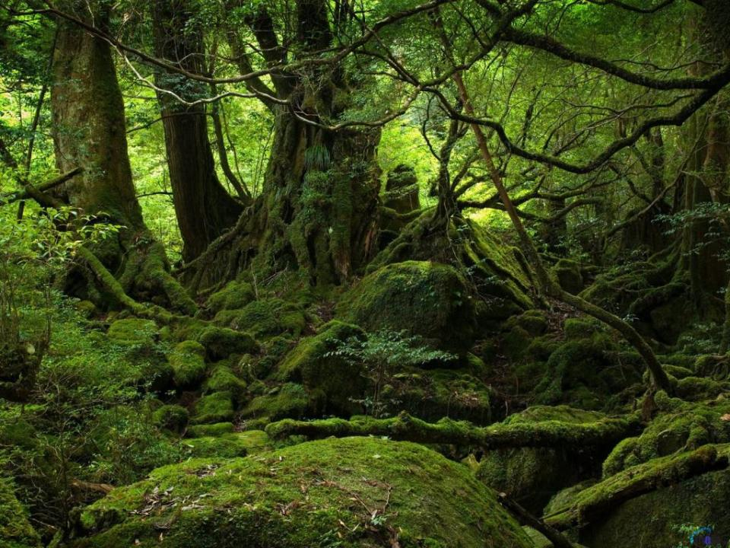
Поле 1 команды
Поле 2 команды
1
2
3
1
2
3
4
5
6
4
5
6
7
8
9
7
8
9
10
11
12
10
11
12
ПРАВИЛА ИГРЫ

Slide 3
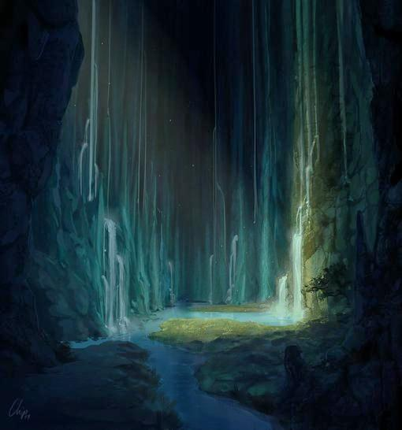

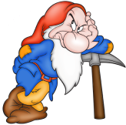
1
2
3
4

Slide 4

1
2
3
4

Slide 5
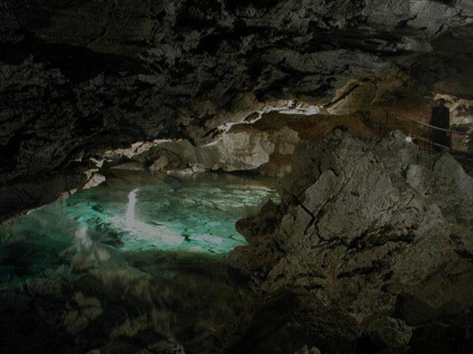
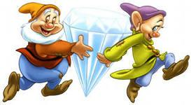
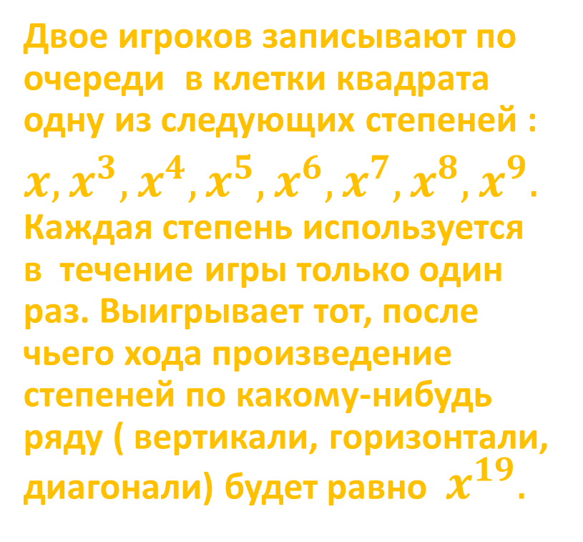
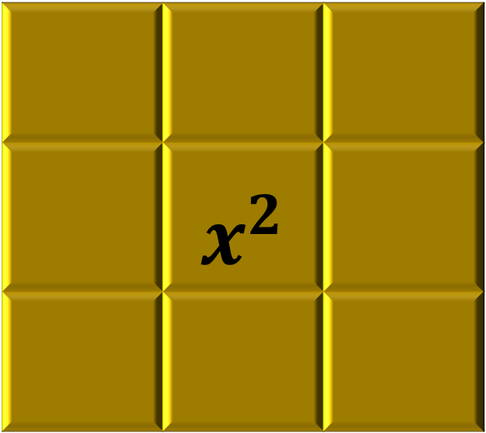
НАЗАД

Slide 6
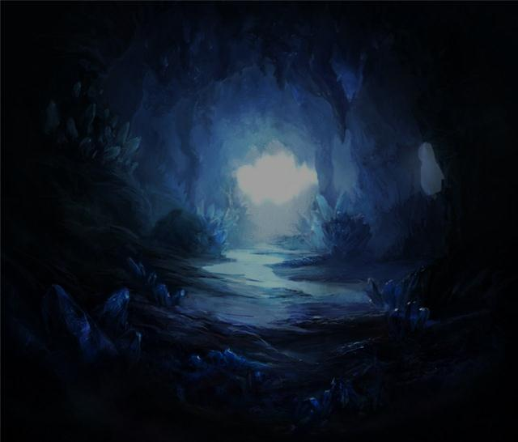
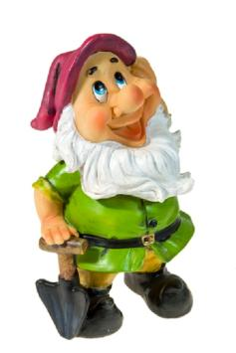

Среди данных чисел найдите отрицательное число:.
1
2
3
4

Slide 7
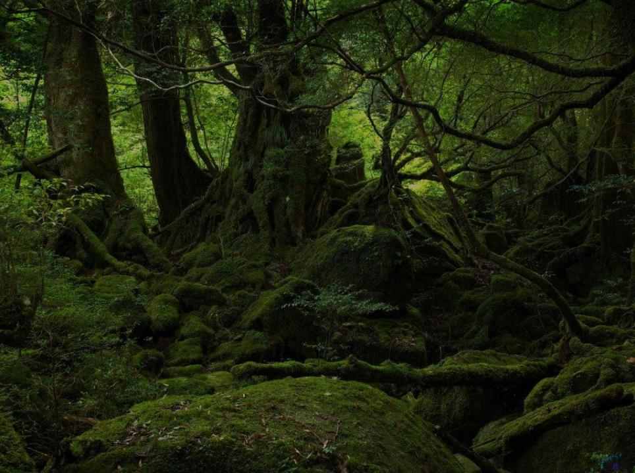

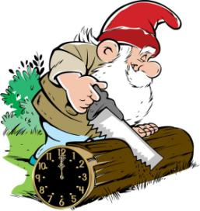
1
2
3
4

Slide 8



НАЗАД

Slide 9

Среди данных чисел найдите положительное число:.
1
2
3
4

Slide 10

1
2
3
4

Slide 11
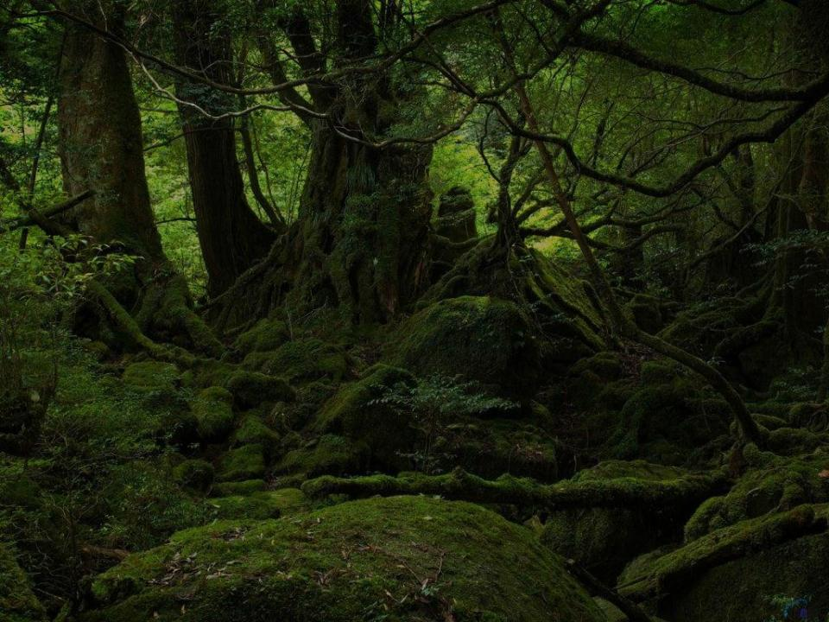

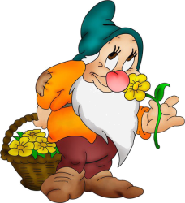
1
2
3
4

Slide 12
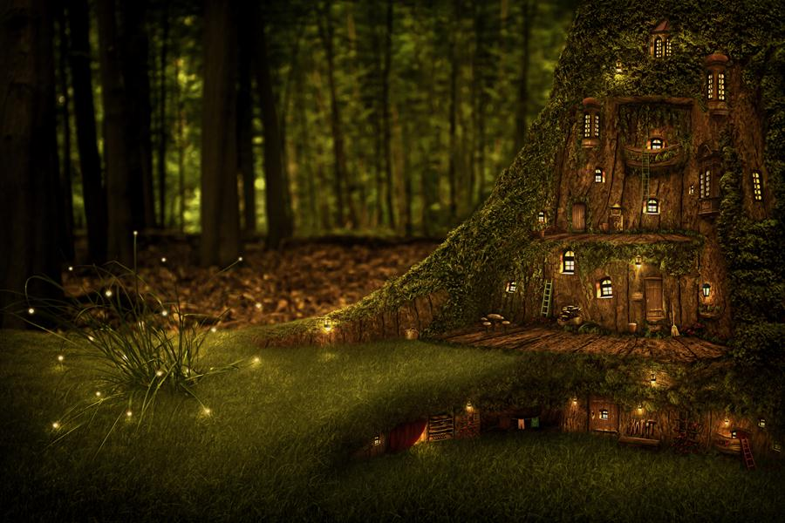


1
2
3
4

Slide 13
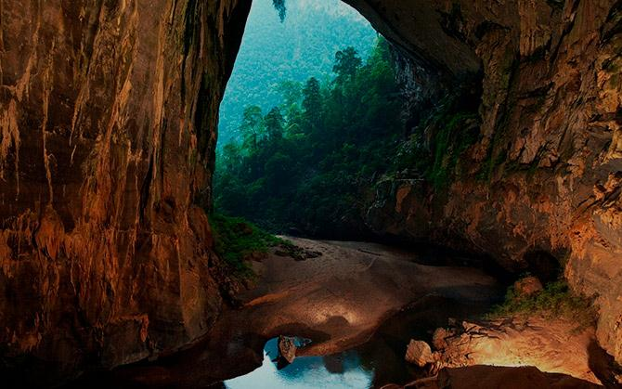

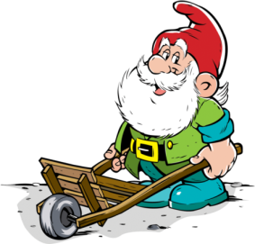
1
2
3
4

Slide 14


1
2
3
4

Slide 15
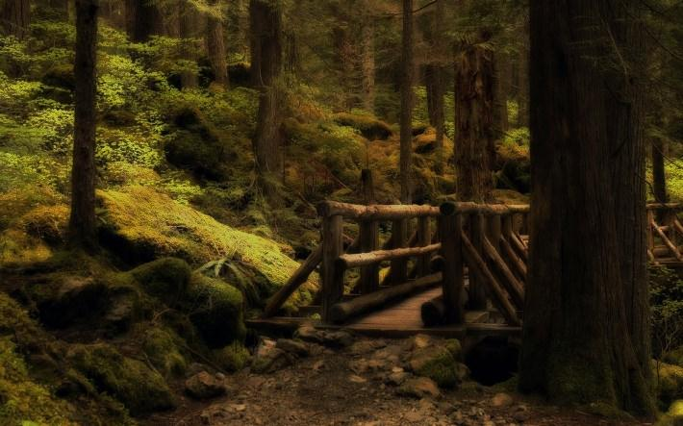

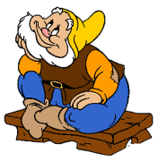
1
2
3
4

Slide 16

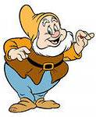
1
2
3
4

Slide 17
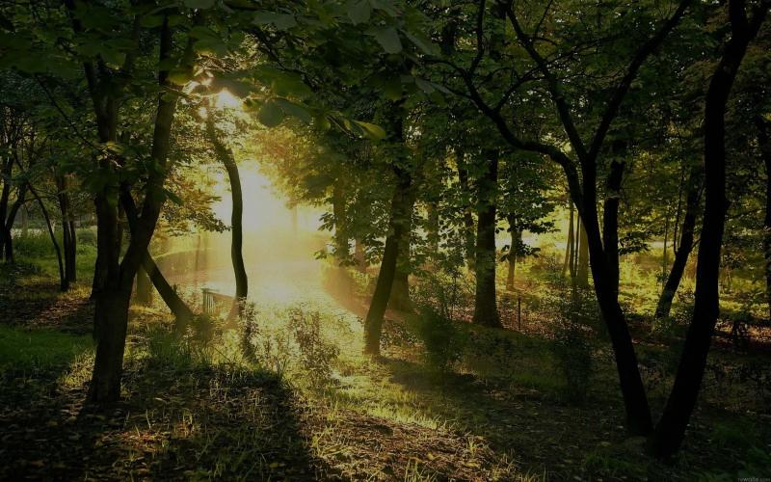

1
2
3
4

Slide 18
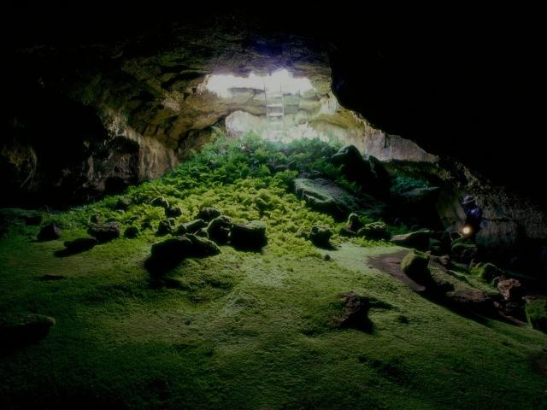

Запишите вместо квадратиков такие степени числа 2,чтобы получилось верное равенство:
.
НАЗАД

Slide 19

1
2
3
4

Slide 20

1
2
3
4

Slide 21



1
2
3
4

Slide 22

1
2
3
4

Slide 23
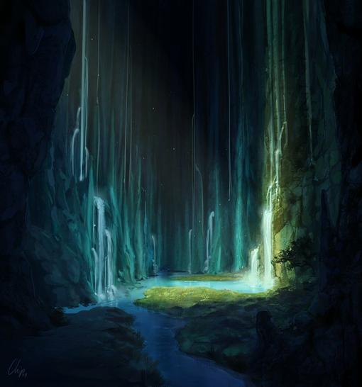

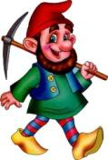
1
2
3
4

Slide 24
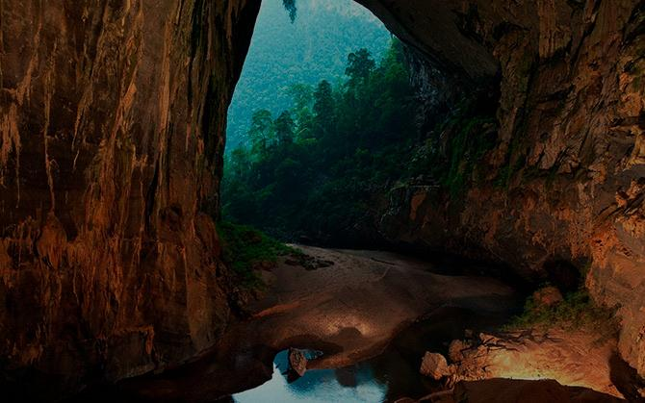

1
2
3
4

Slide 25


НАЗАД

Slide 26

1
2
3
4

Slide 27
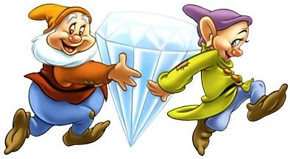
Вы выиграли кристалл!!!
НАЗАД

Slide 28
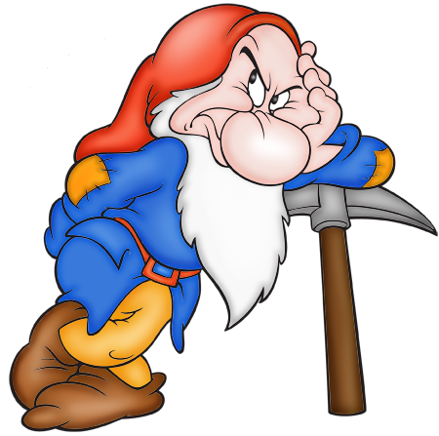
Учи уроки, бездельник!!!
НАЗАД

Slide 29

Правила игры:
Каждая команда по очереди выбирает задание на своём поле.
В случае правильного ответа команда получает от гномов кристалл, равноценный 1 очку.
Если в поле задания содержится дополнительный драгоценный кристалл, то команда при выигрыше получает 5 очков.
В конце игры подводятся итоги. Выигрывает команда, набравшая больше очков.
НАЗАД

